Slide 1
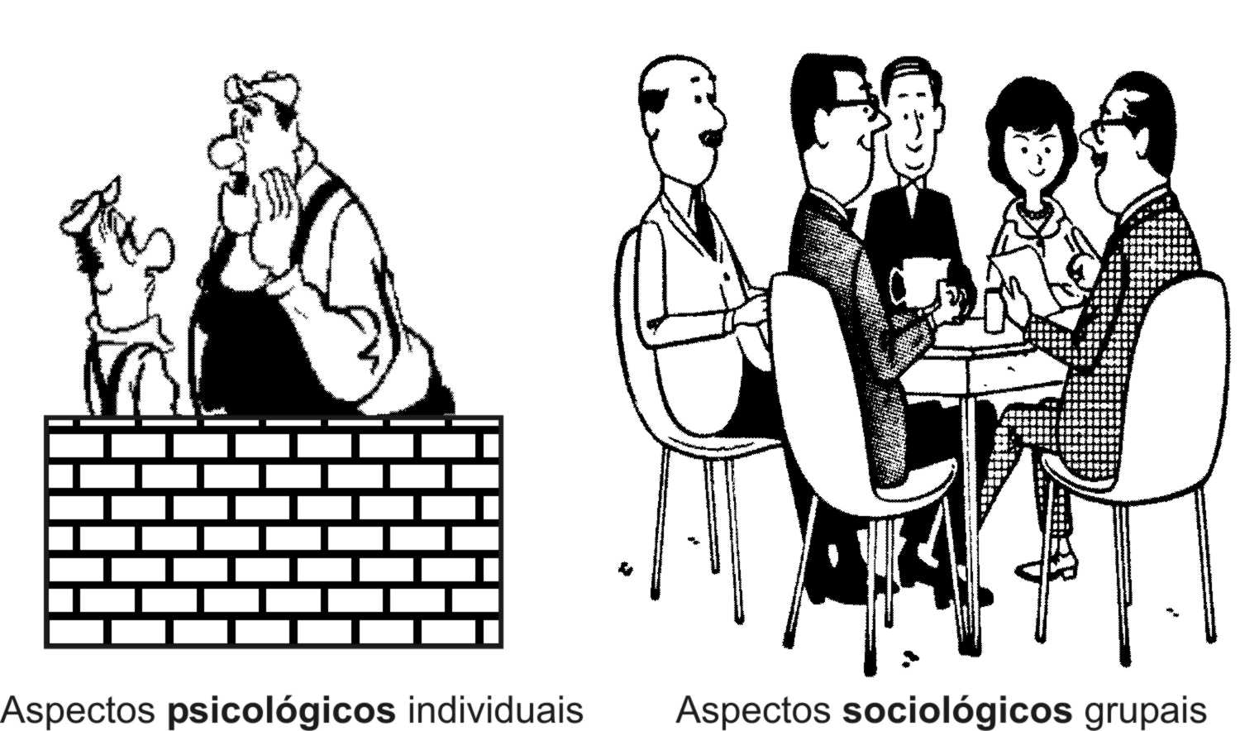
Sociologia na Administração
Prof. Cíntia Machado
E-mail: cintia.machado.oliveira.1@gmail.com

Slide 2
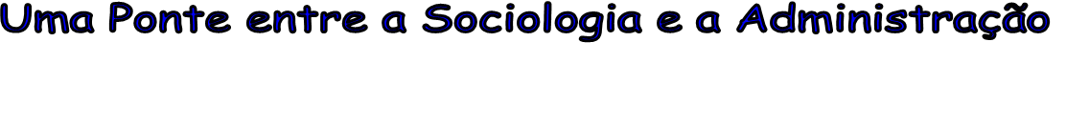
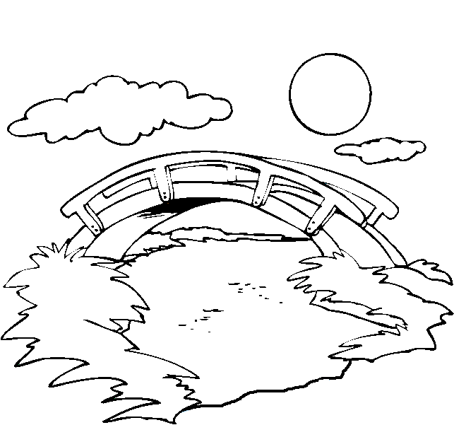
Sociologia
Prática
Ciência
Administração

Slide 3

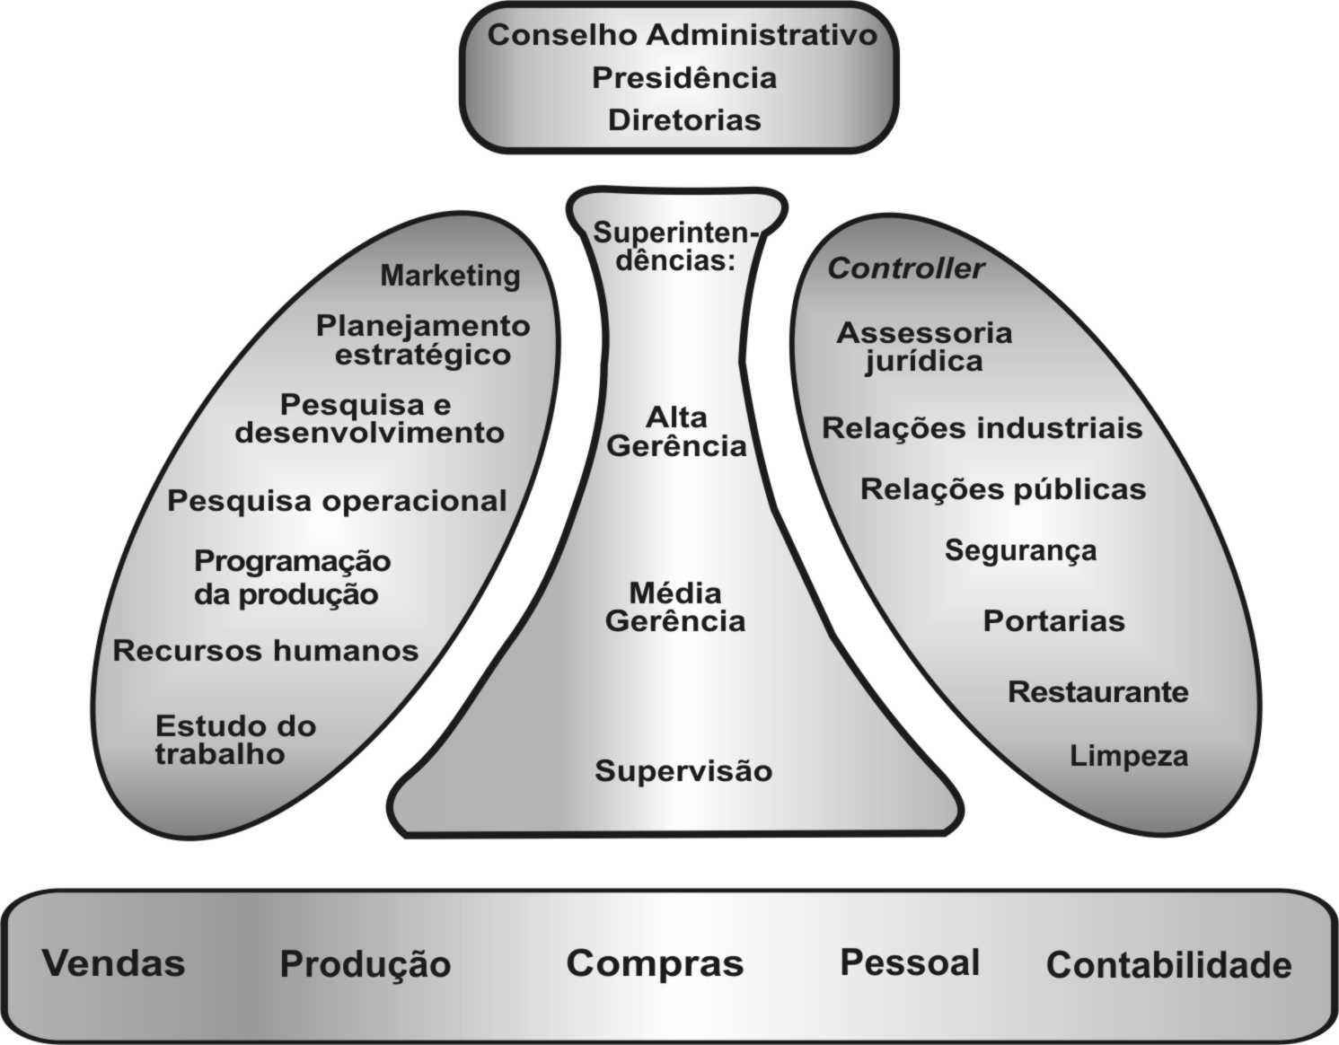
1º Pilar - Base é Organização
Uma hierarquia de sistemas formados por grupos sociais

Slide 4
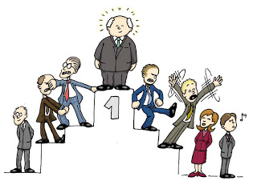
2º Pilar - Base é Cultura e Subcultura
Cultura é o conjunto de comportamentos crenças e valores espirituais e materiais partilhados pelos membros de uma sociedade.
Exemplo de cultura ocidental: Sucesso = riqueza e prestígio

Slide 5
Cultura Organizacional
A cultura organizacional condiciona a forma como os funcionários percebem a empresa e como respondem aos seus problemas e desafios, e tem uma influência direta no desempenho.

Slide 6
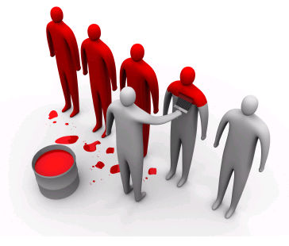
Cultura Organizacional
A cultura organizacional refere-se ao significados compartilhados, que moldam a maneira que seus membros se comportam dentro da organização

Slide 7
Cultura Organizacional
Guia o comportamento dos membros e influência no desempenho: Dá um senso de identidade aos membros da empresa.
É a personalidade da organização: Estimula a estabilidade social na empresa
Se expressa na gestão de pessoas, nos estilos de liderança , nas tomadas de decisão, nas comunicações, etc.
Diferencia uma empresa da outra

Slide 8
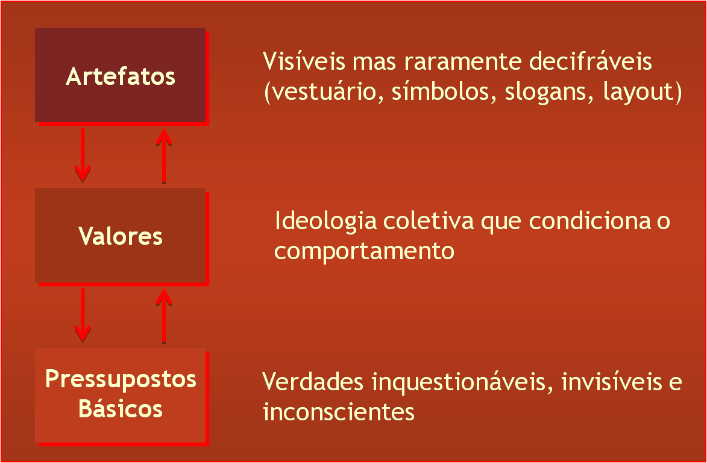
Níveis de Cultura

Slide 9

Artefatos da Cultura
Os artefatos são instrumentos visíveis que possibilitam a assimilação e transmissão da cultura.
São os aspectos que nos deixam “sentir” a cultura de uma organização.

Slide 10
Artefatos Físicos
Normas: Documentos que dizem o que é esperados dos membros da organização.
Ex: Manuais de Conduta , Código de Ética, etc.
Símbolos: Aspectos tangíveis, possíveis de ver, ouvir e sentir e incorporar a cultura
Ex: Marca, Slogan, bandeiras, imagens, etc.
Artefatos
Físicos

Slide 11
Força da Cultura
Valores são respeitados e compartilhados
Diminui a necessidade de normas e regulamentos
Cultura Forte
Gera um melhor desempenho
Aumenta a coesão, lealdade e comprometimento

Slide 12
Cultura Dominantes e Subcultura
Cultura Dominante
Subcultura
Ocorre em grandes empresas, refletindo os problemas, experiências e desafios de cada setor.
Refere-se aos valores essencias que a maioria dos seus funcionários compartilha.

Slide 13



Subcultura
As subculturas se desenvolvem em grandes organizações para lidar com problemas e situações diferentes que seus membros enfrentam. Os funcionários da área de finanças podem ter uma subcultura diferente da do pessoal de vendas. Uma subcultura inclui os valores principais da cultura somados aos valores presentes na subcultura.

Slide 14
Cultura como Passivo
Cultura como Passivo
Barreira às mudanças
Barreira às diversidades
Barreira às fusões e aquisições

Slide 15
Cultura como Passivo
ü Barreiras às mudanças - a cultura pode ser negativa quando há um ambiente dinâmico (com muitas mudanças acontecendo), e essa cultura impede que a organização se adapte aos novos desafios. A consistência no comportamento não é positiva em ambientes dinâmicos, apenas nos estáveis;
ü Barreiras às diversidades - culturas fortes põem pressão nos integrantes para se "encaixarem" em um perfil de comportamento considerado adequado. A contratação de pessoas de cor, raça, idade, sexos ou outras diferenças pode colidir com essa "visão" do que é aceitável na organização. Esta cultura pode então dificultar a assimilação de pessoas diferentes, que são necessárias para que a organização tenha qualidades e características que somente pessoas diferentes trazem a uma organização;
ü Barreiras às aquisições e fusões - a maior dificuldade que duas organizações costumam encontrar ao ocorrer uma fusão ou aquisição é como conciliar duas culturas diferentes (principalmente quando elas são grandes!). Normalmente só eram considerados os fatores financeiros ou quais os produtos envolvidos, mas atualmente os fatores culturais passaram a ser considerados.

Slide 16
DISCUSSÃO EM GRUPOS
O caso dos vaqueiros operários (2ª parte)
Grupo 1 – questão 1 (Victor, Luisa e Rodrigo)
Grupo 2 – questão 5 (Pedro, Marcelo, Daniel e Luiz)
Grupo 3 – questão 4 (Jorge, Allan, Fernanda e Elizabete)
Grupo 4 – questão 2 (Jean, Mateus e Matheus)
Grupo 5 – questão 3 (Sarah, Stephani, Philipe e Manoel)

